Slide 1
Milli Onkologiya Mərkəzi
Patositomorfologiya Laboratoriyası:
Müasir cihazlar, yeni texnologiyalar

Slide 2
Şöbənin əsas iş prinsipi
Histoloji müayinə– diaqnostik və müalicə məqsədi ilə çıxarılan orqan və toxumaların tədqiqi.
Sitoloji müayinə– qarın, plevra, perikard boşluqları, beyin- onurğa beyni və s. mayelərinin (punktatların), müxtəlif orqanlardan alınma yaxmaları (eksfoliativ sitologiya) və ya incə iynə aspirasiya yaymalarının tədqiqi
İmmunhistokimyəvi müayinə– diaqnostik, proqnostik və terapevtik (target terapiyada hədəfin təyini) məqsədlə aparılır, tam avtomatik olaraq anticism-antigen immun reaksiyasına əsaslanan molekulyar bir müayinədir
Toxuma üzərində hibridizasiya müayinələr– prognostik və terapevtik (target terapiyada hədəfin təyini) tam avtomatik aparılan gen hibridizasiyasına əsaslı genetikmüayinədir

Slide 3
.
MOM-un patositomorfologiya laboratoriyası son 5 ildə dünya standartlarına uyğun Leica, Zeiss, Ventana, ThermoScience kimi tanınmış yüksək markalı cihazlarla təmin olunmuşdur

Slide 4
Toxuma təqibi cihazı (tissue processor)
Cihaz avtomatik olaraq toxumaları formalin, spirt, ksilol və parafindən keçirir.
Parafinləşdirilmiş toxumalar bloklama cihazında (2 ədəd-Leica, EG 1160 və 1 ədəd- ThermoScience, TES 99, Almaniya) blok halına gətirilir.

Slide 5
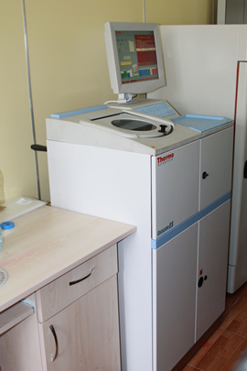

Slide 6
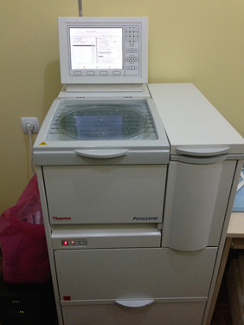

Slide 7
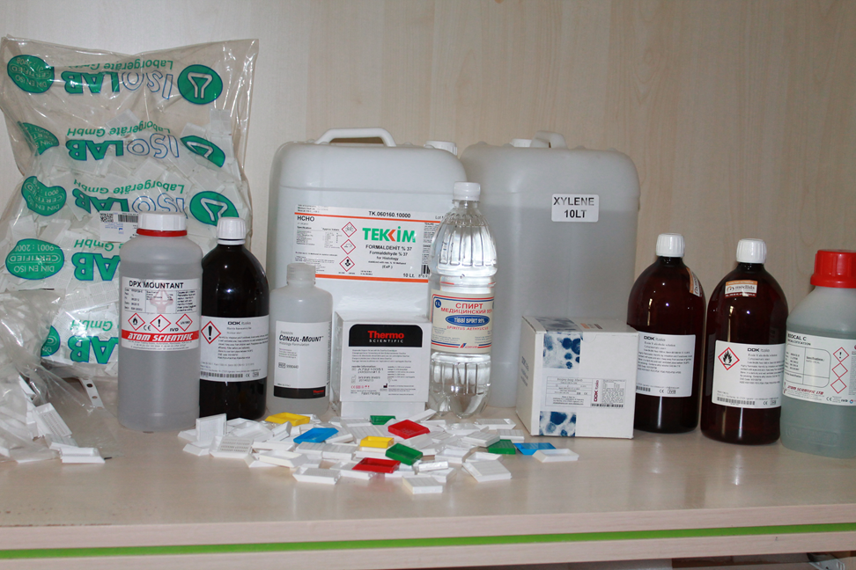

Slide 8
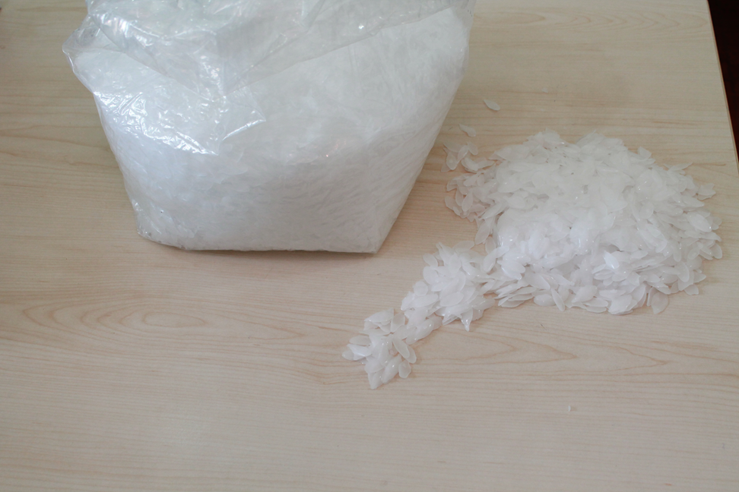

Slide 9
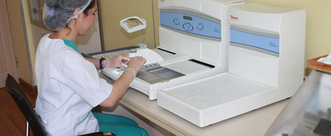
Toxumaların parafinə yerləşdirilməsi

Slide 10
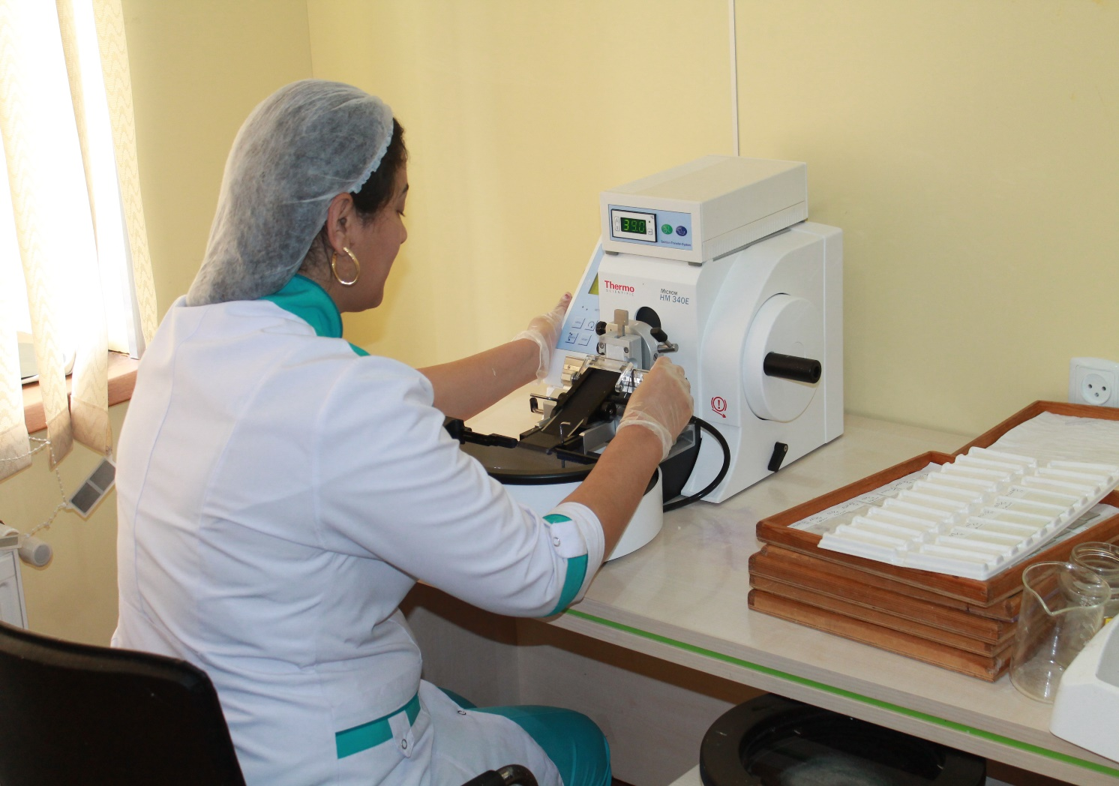
Parafin bloklarının mikrotomla kəsilməsi.

Slide 11
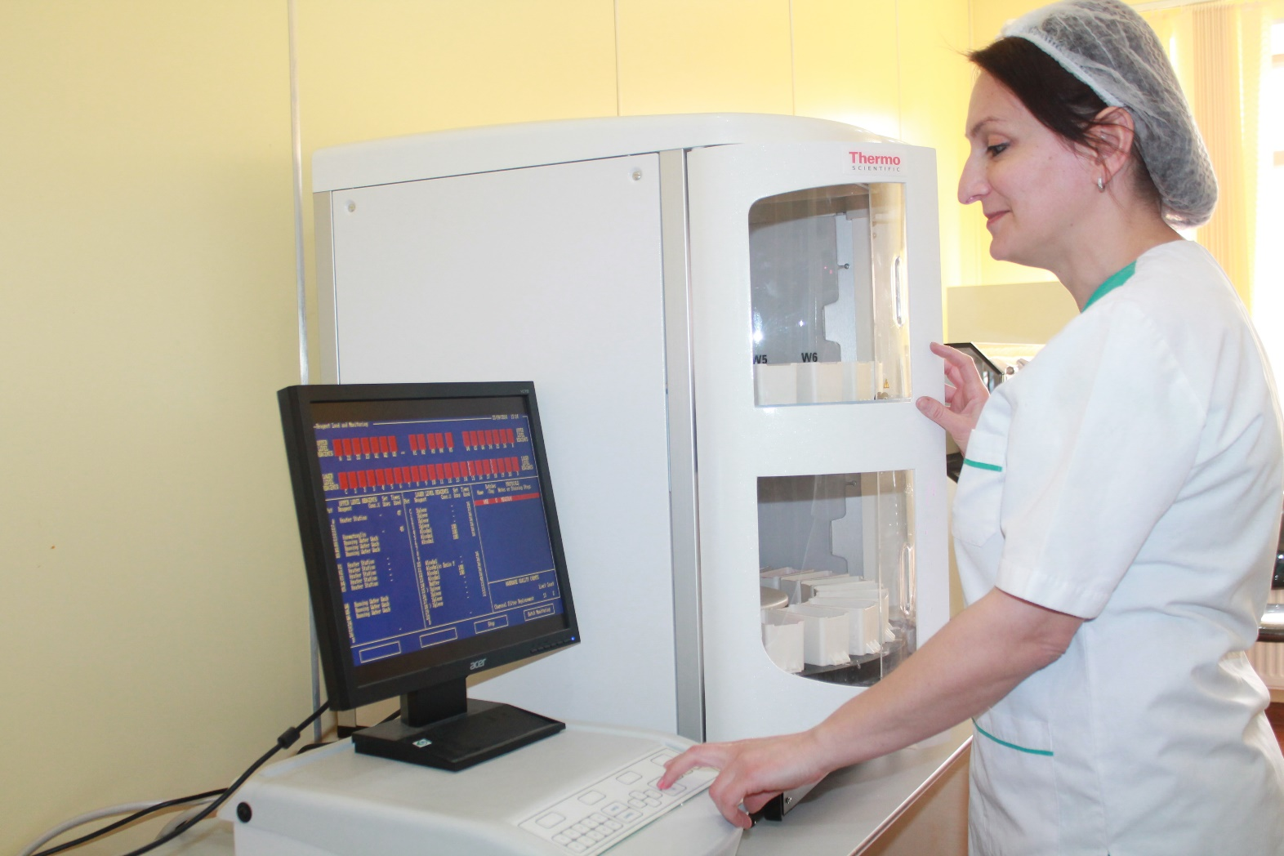
Avtomatik boyama cihazı.

Slide 12
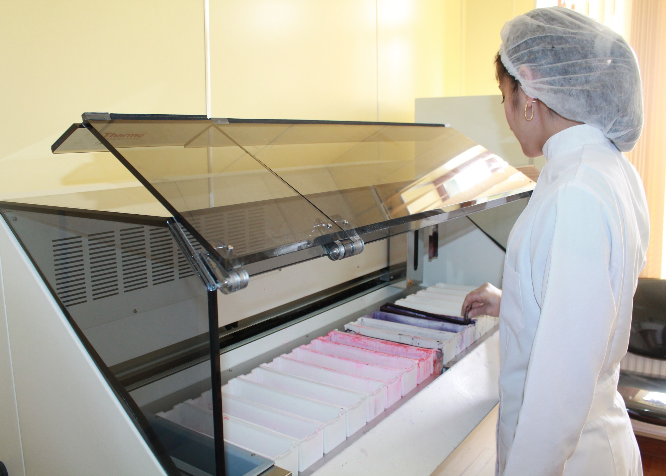

Slide 13
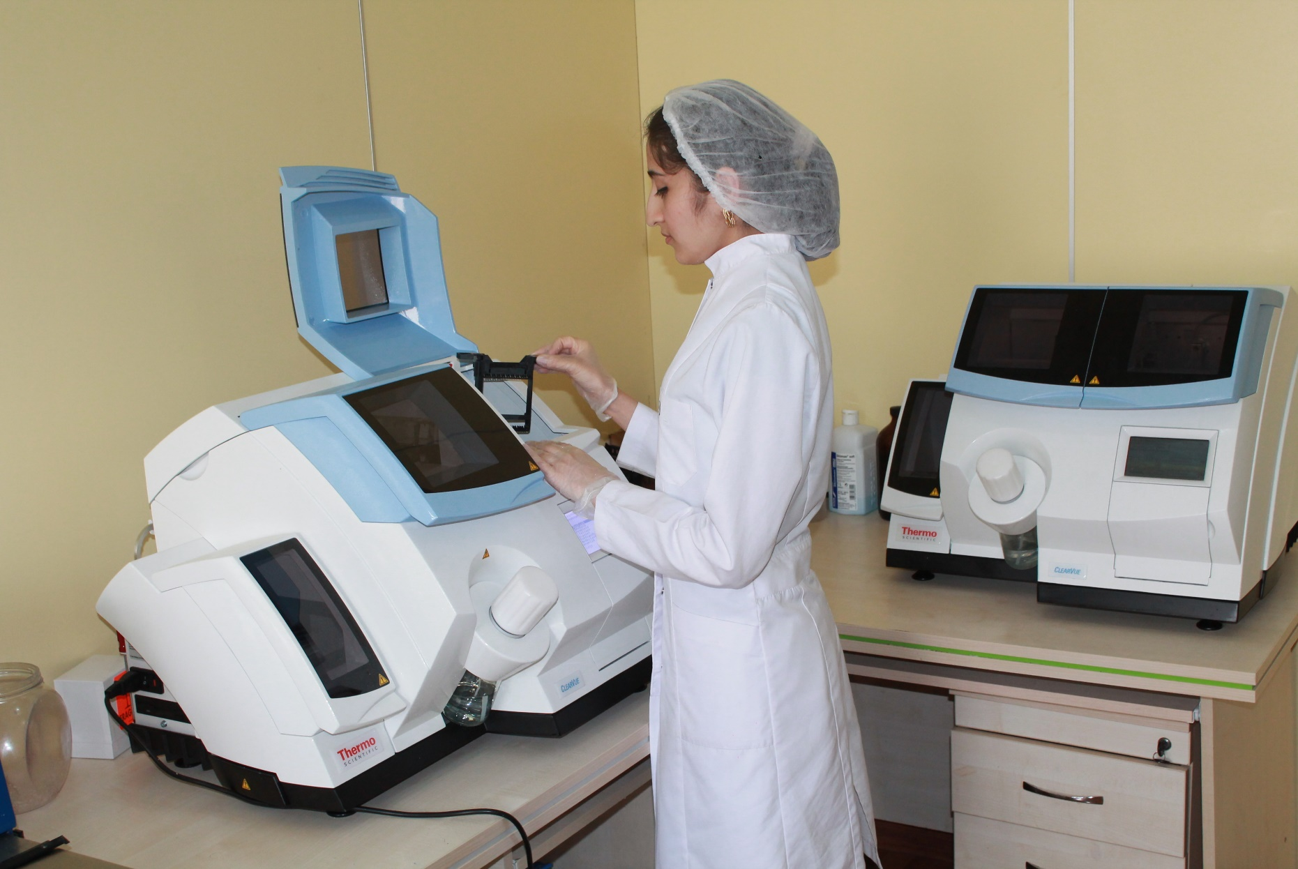
Avtomatik örtük şüşə qapatma cihazı

Slide 14
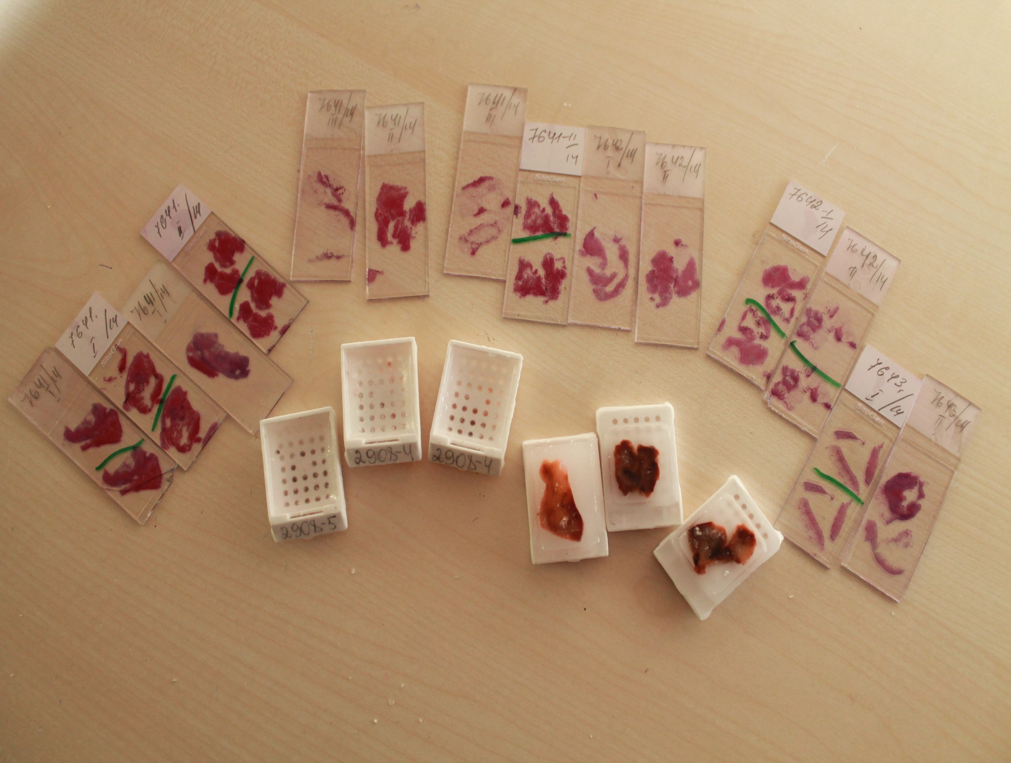

Slide 15
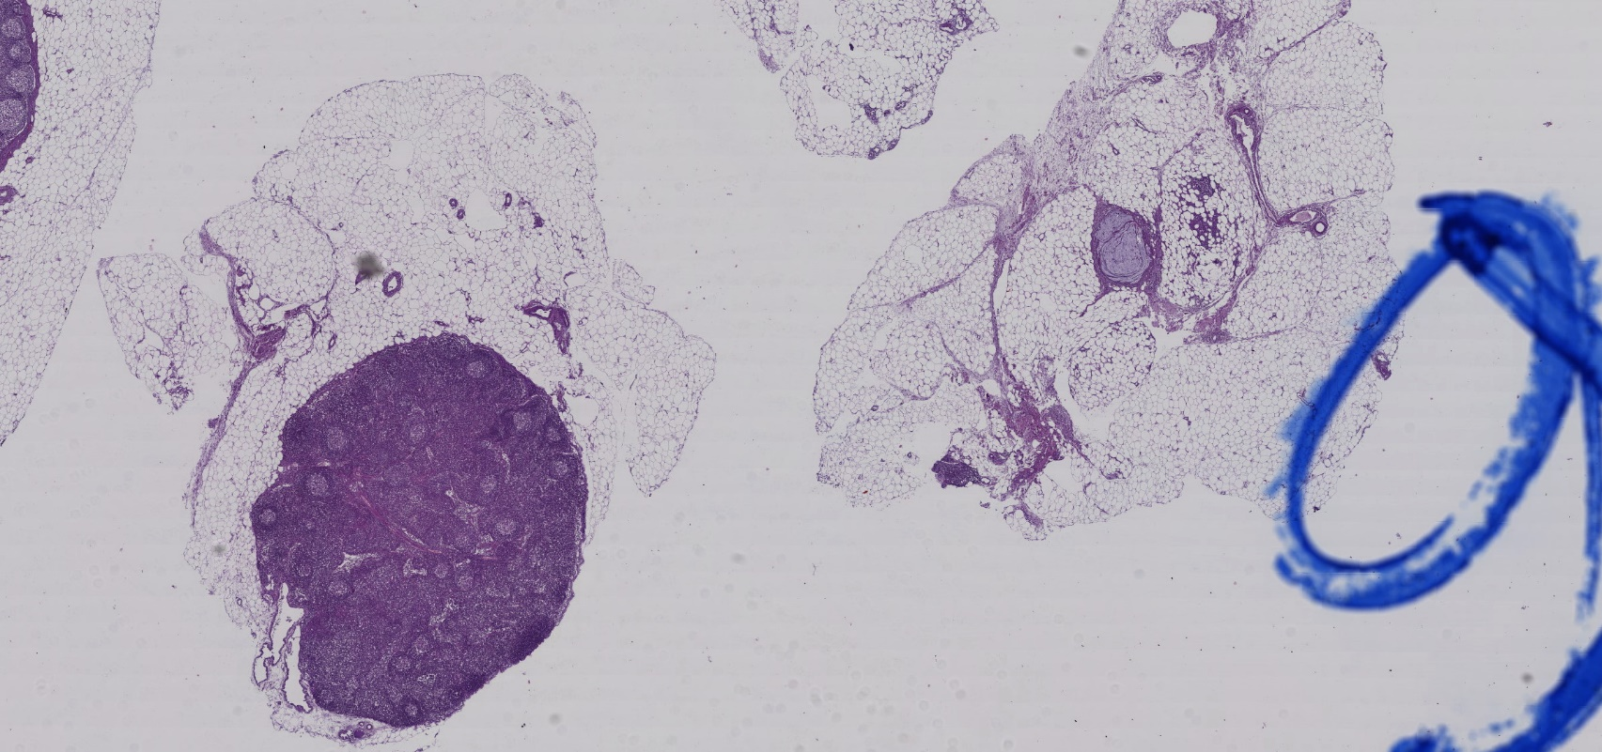


Slide 16
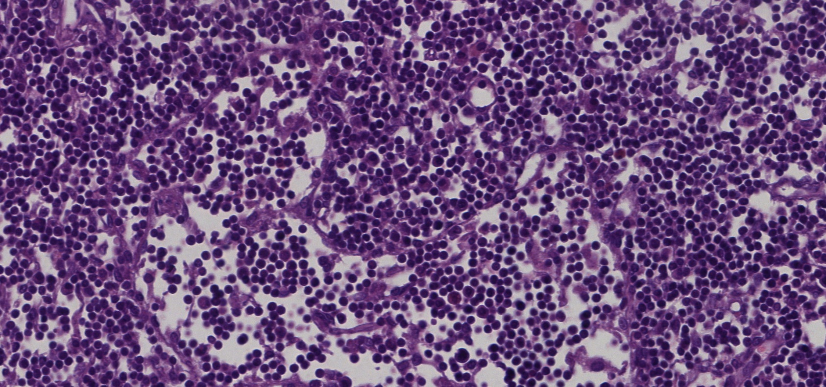
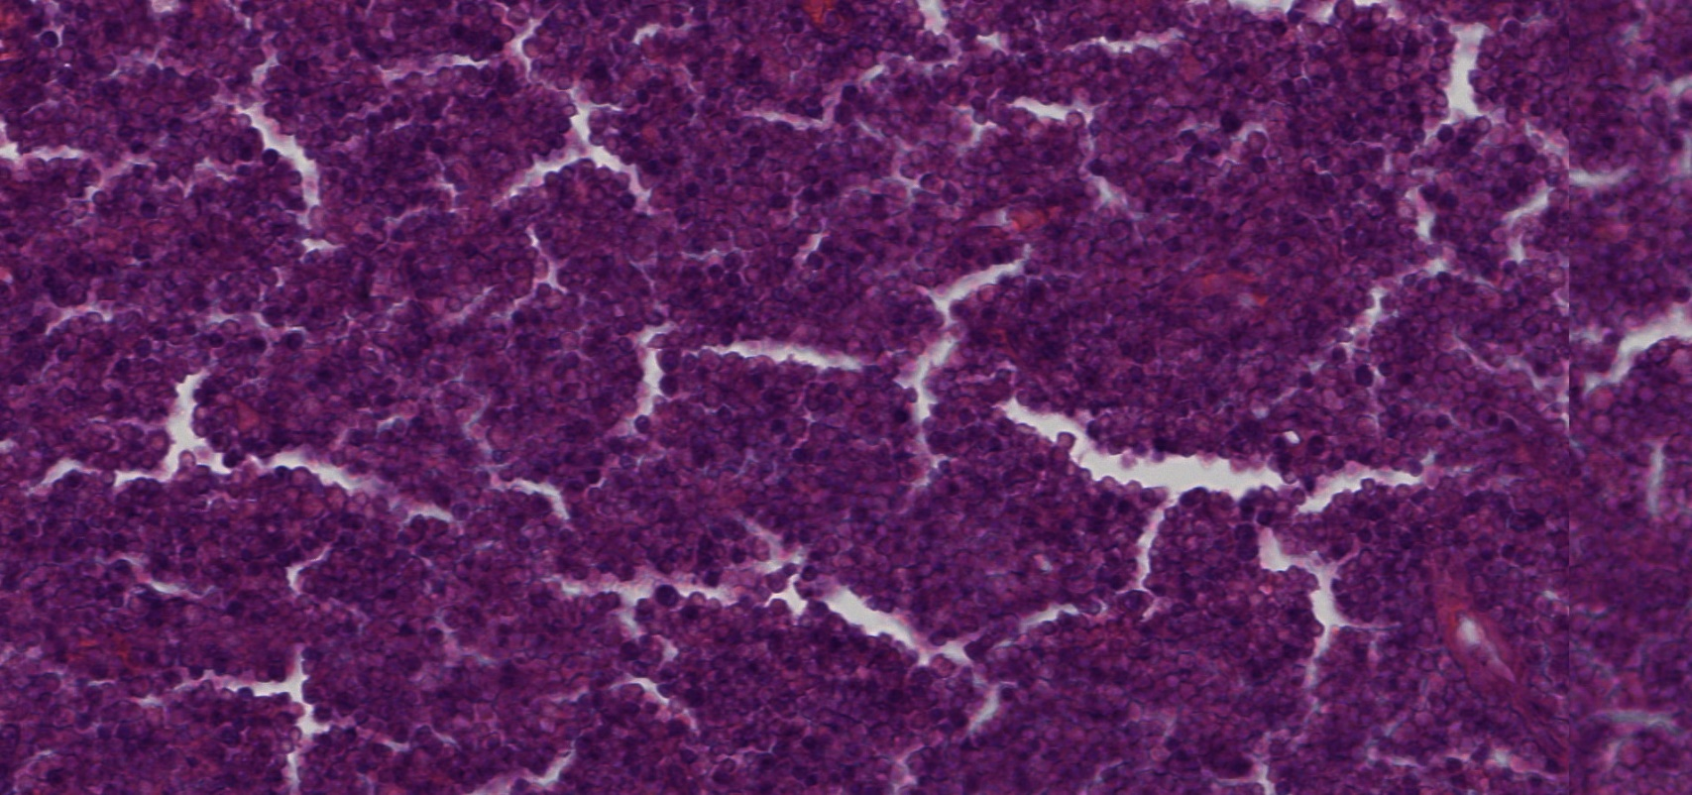

Slide 17
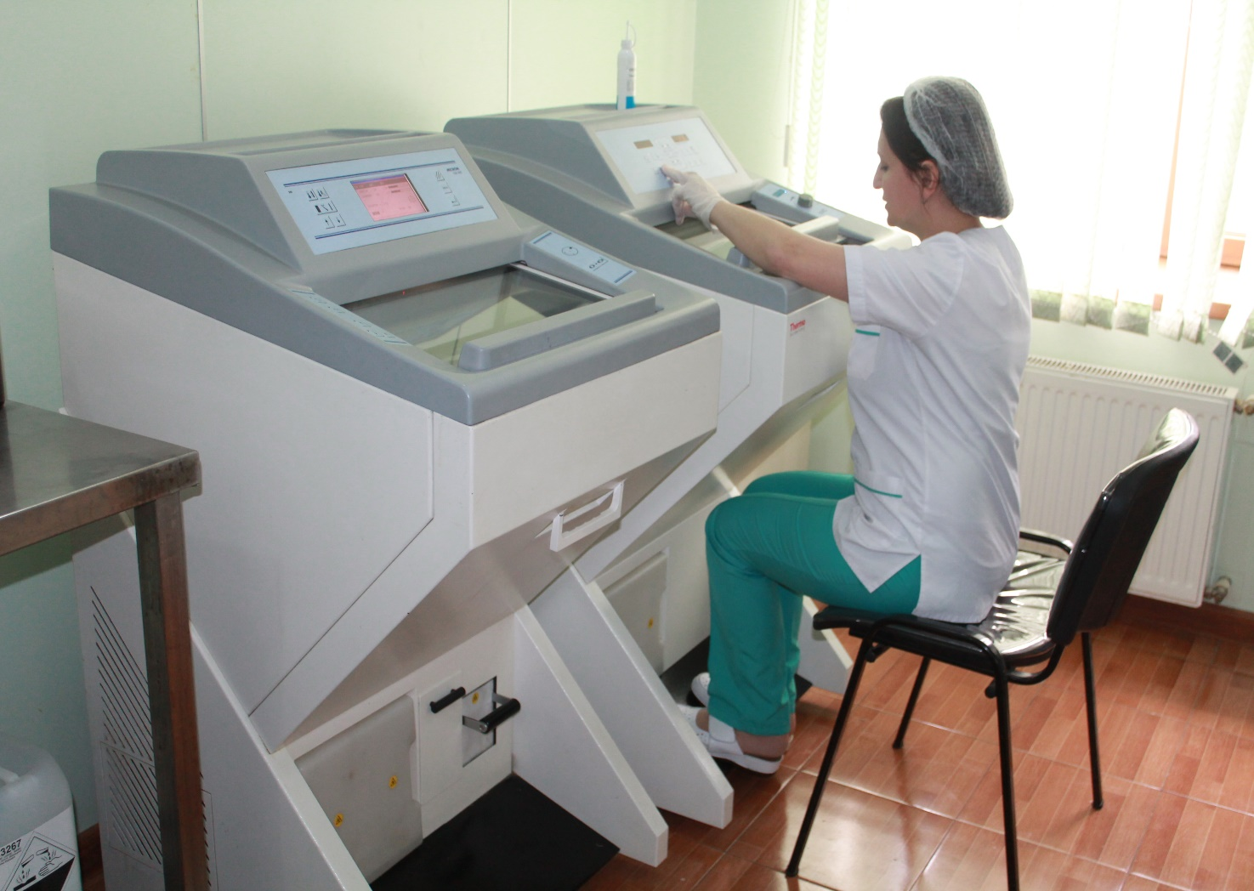
Laboratoriyamızda əməliyyat daxili təcili müayinəni həyata keçirmək üçün 2 ədəd frozen cihazları

Slide 18
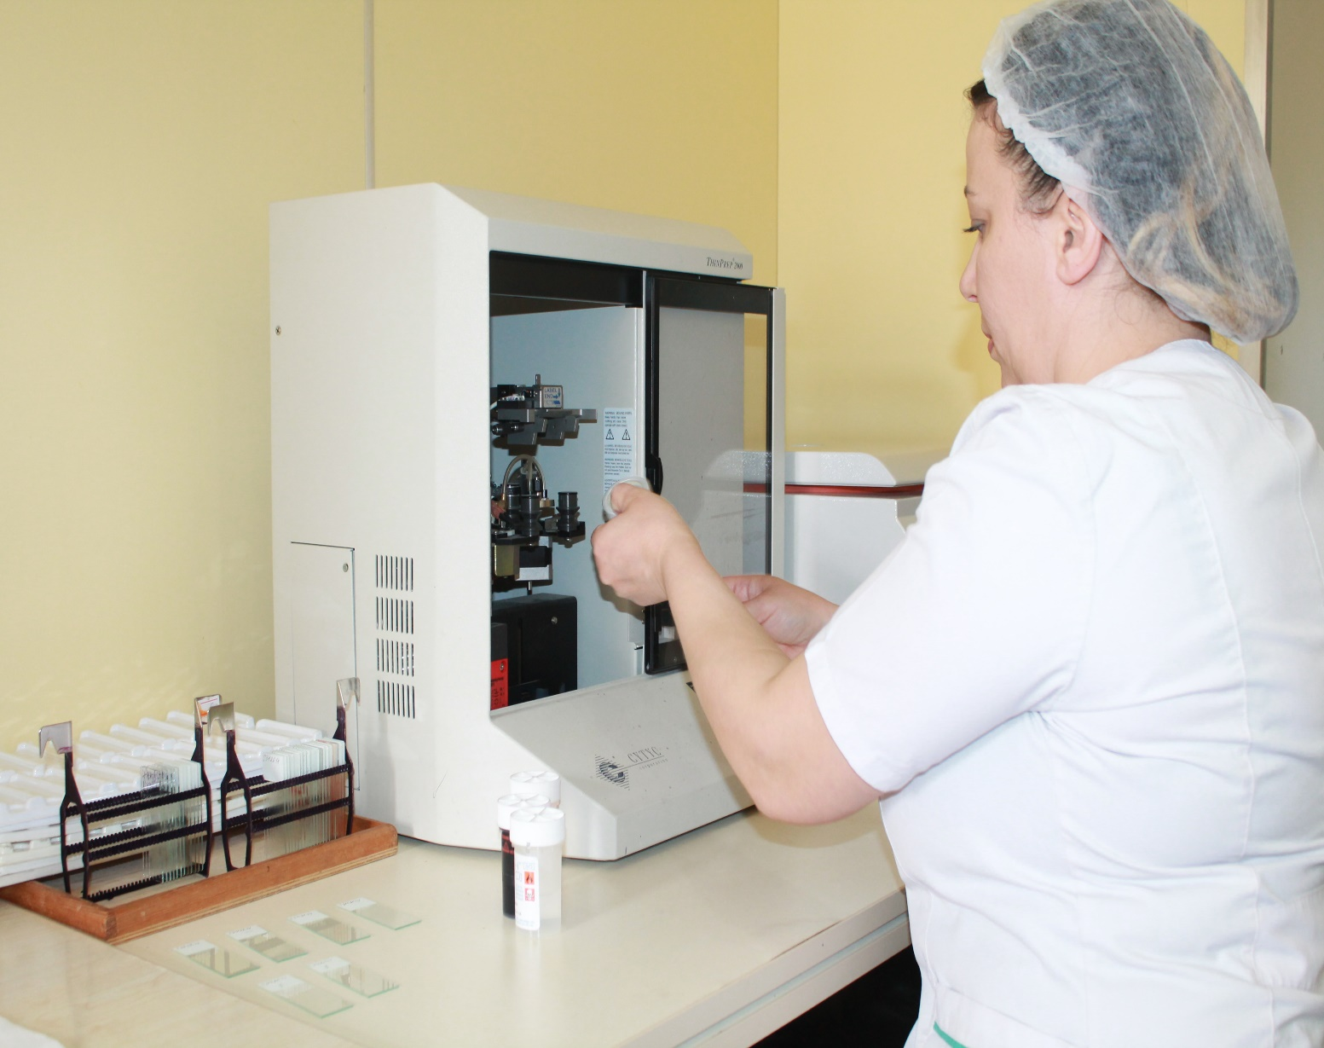
Maye əsaslı sitoloji müayinələr üçün (uşaqlıq boynu və s.) ThinPrep cihazı

Slide 19
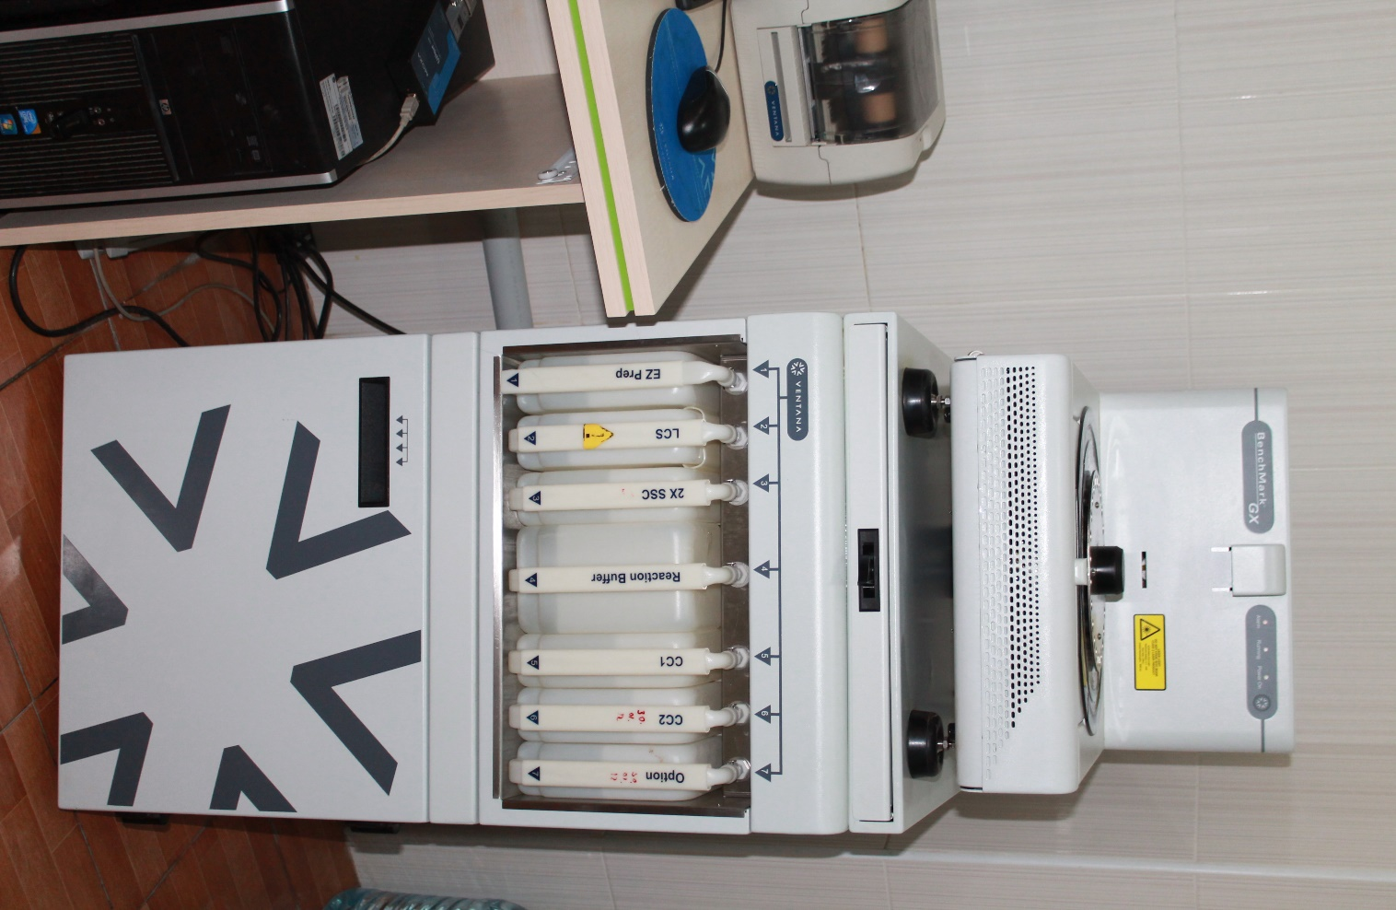
Ventana BenchMark GX avtomatik immunboyama cihazı

Slide 20
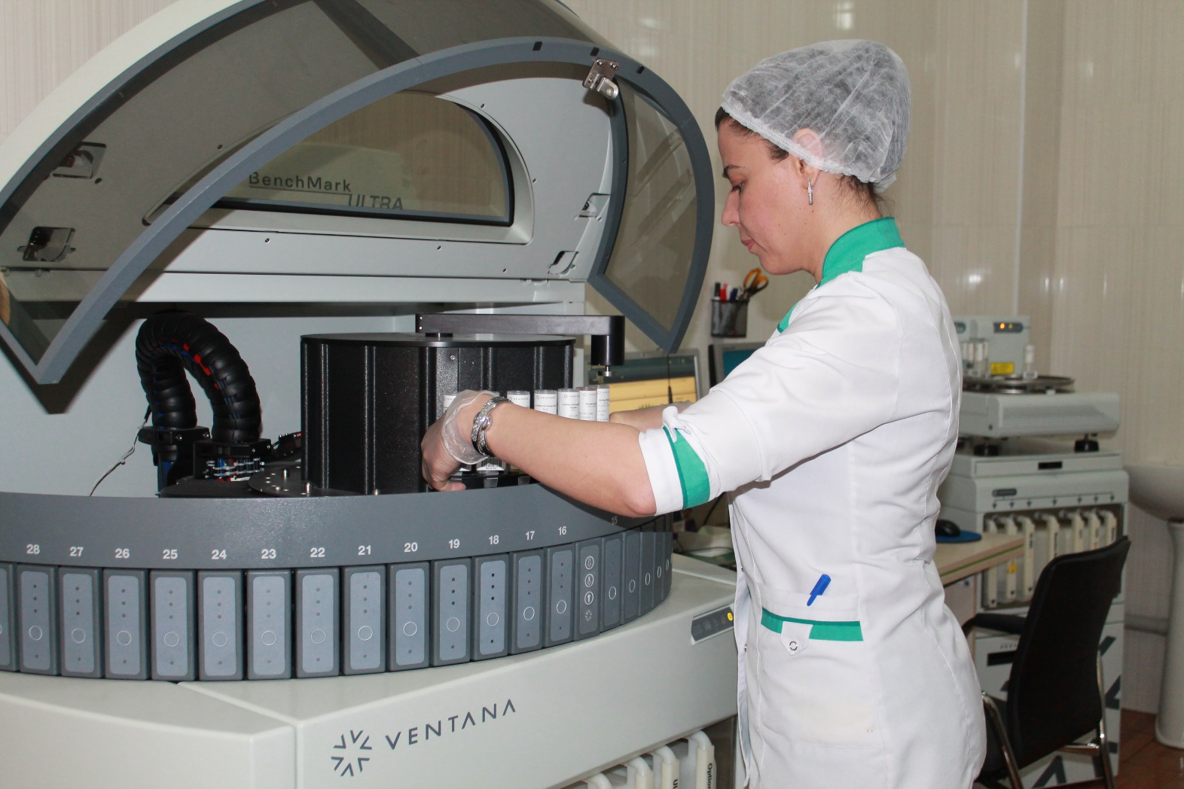
Ventana BenchMark ULTRA immunboyama cihazı. Bu cihazın köməyi ilə şiş hüceyrələrində CİSH (Silver based in situ Hybridisation) müayinəsi həyata keçirilir.

Slide 21
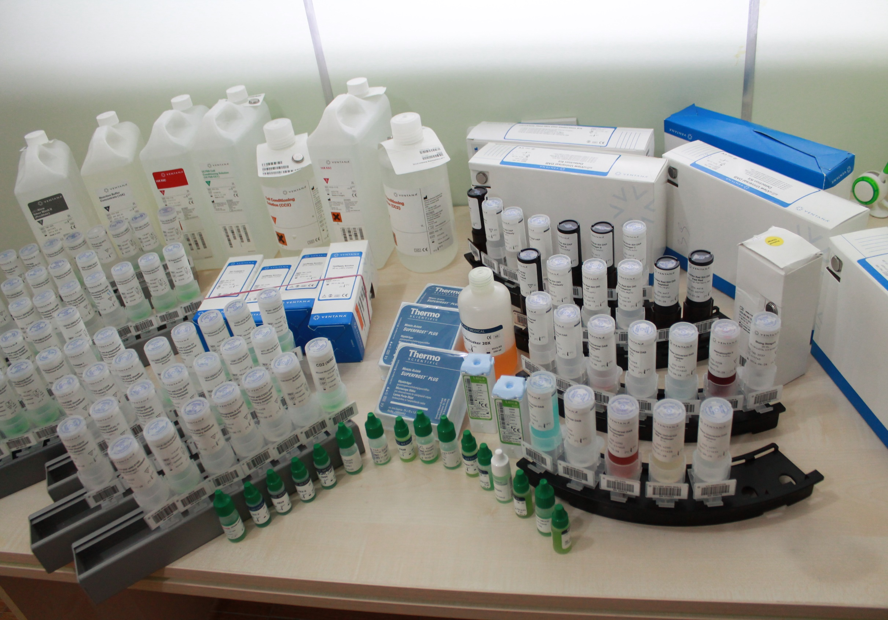

Slide 22
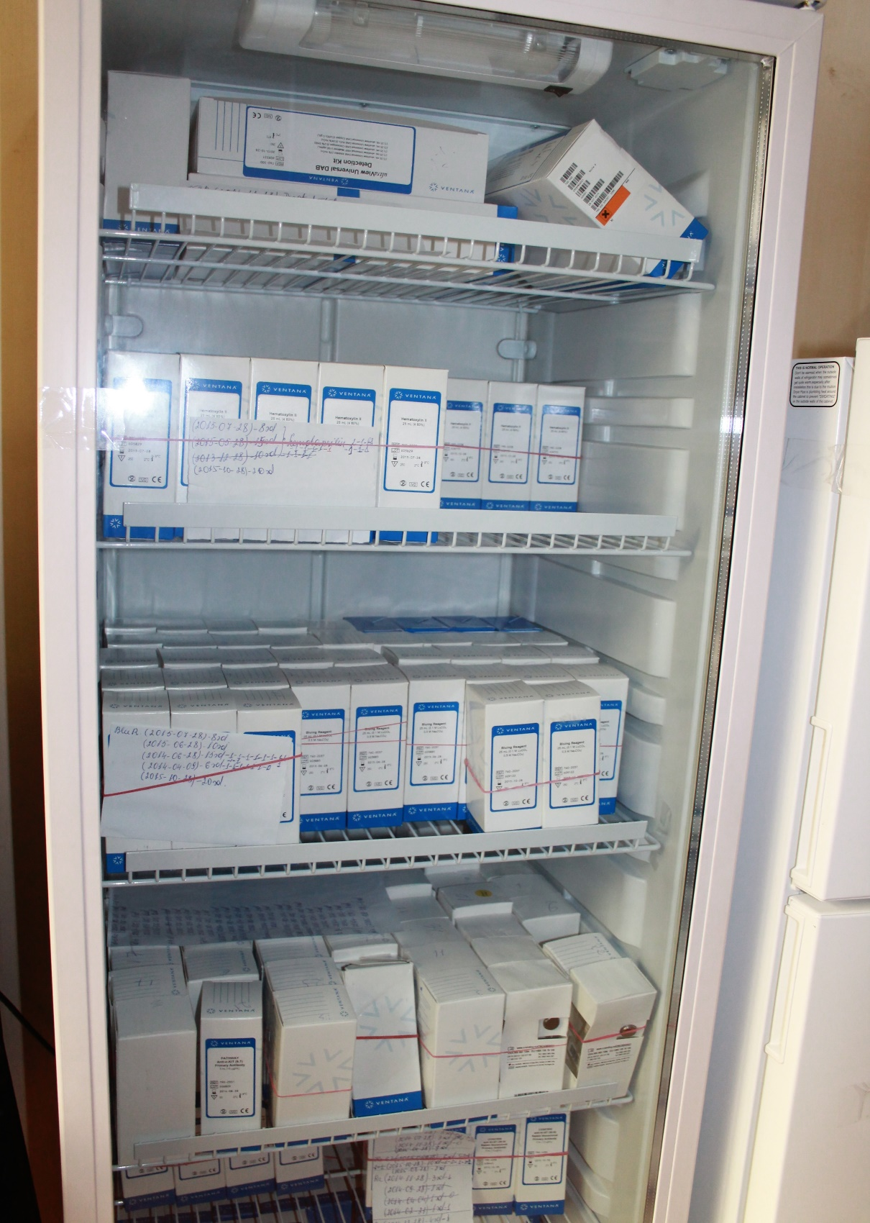

Slide 23
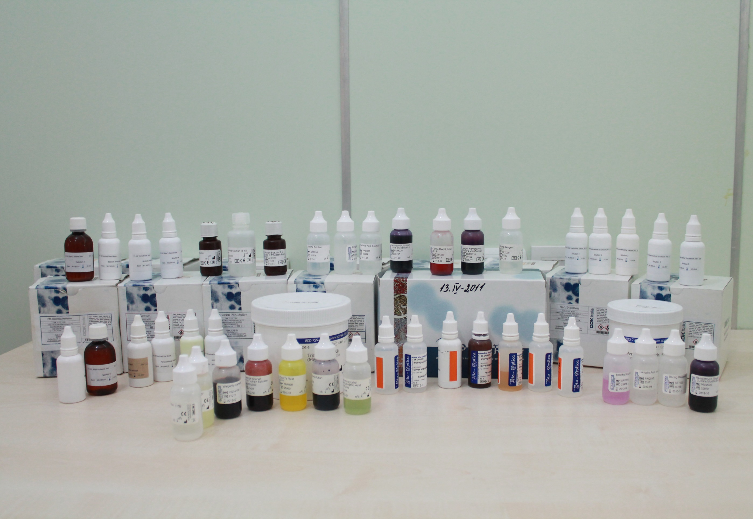

Slide 24
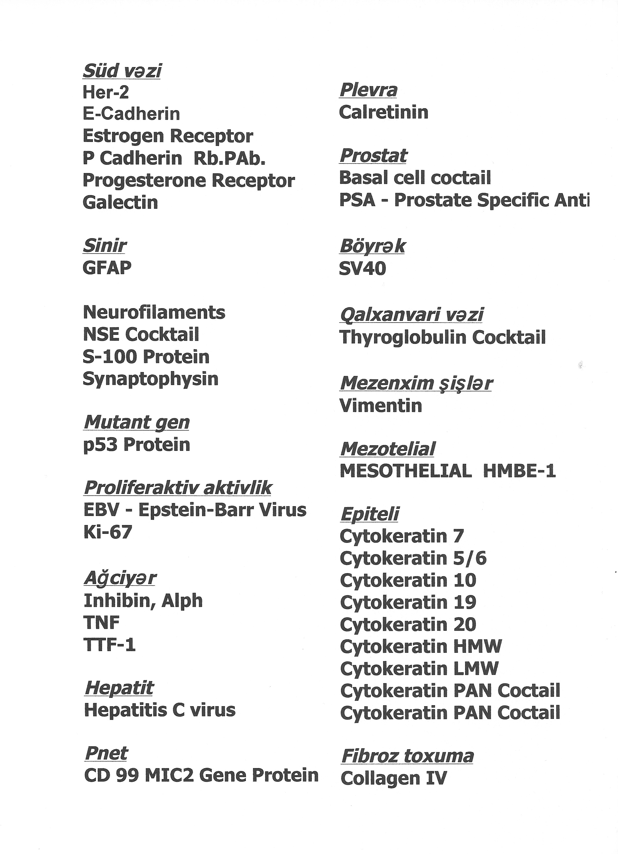
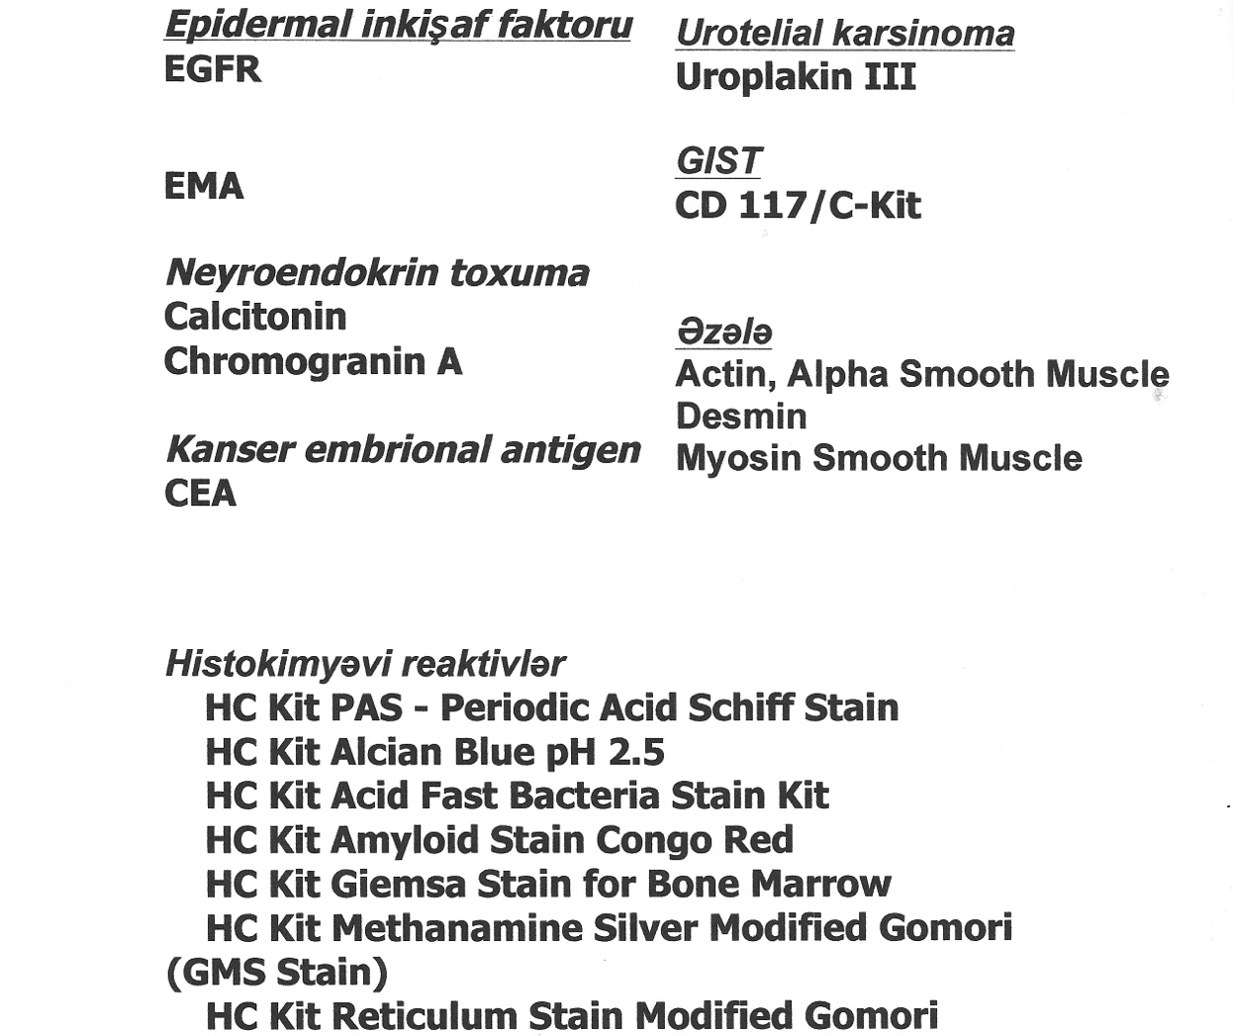

Slide 25
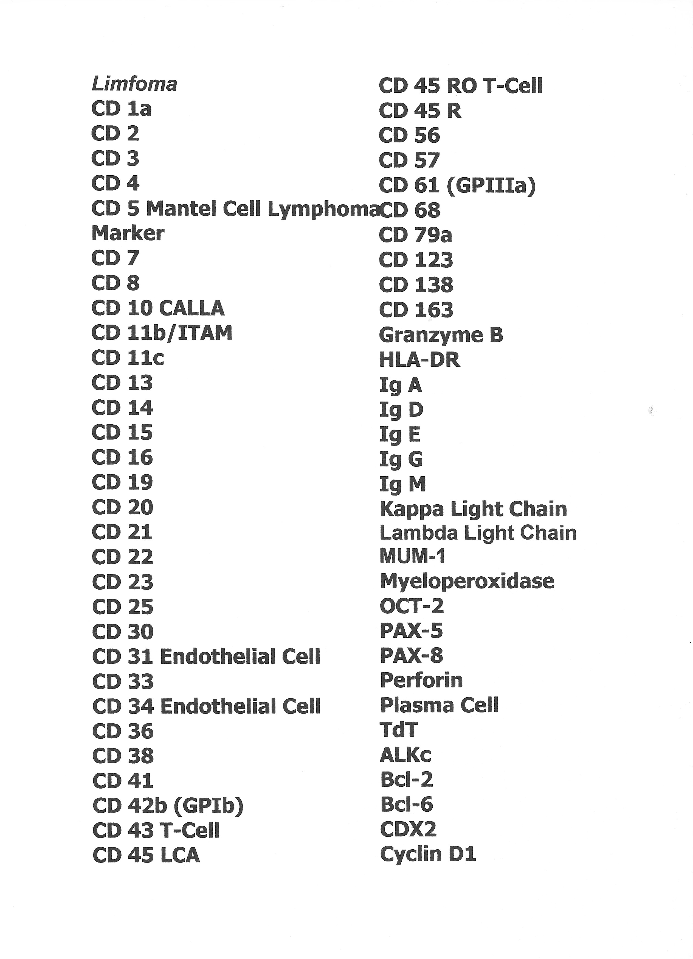

Slide 26
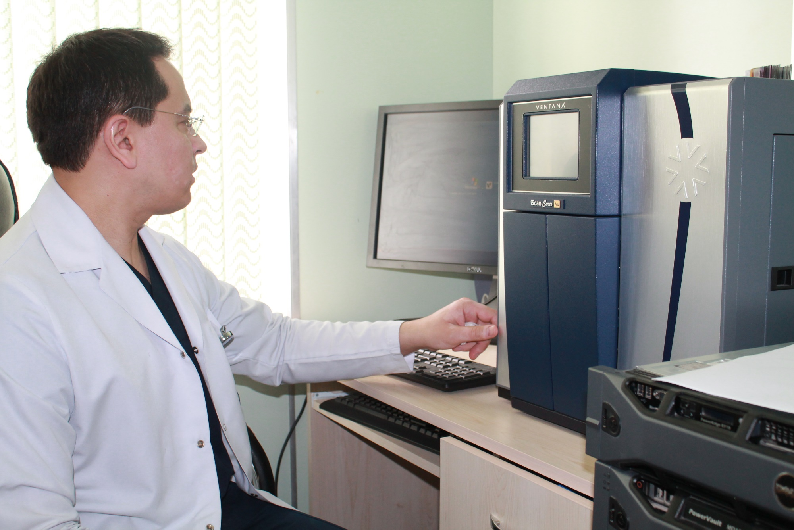
Ventana iScan CoreoAu əşya şüşəsi skaner aparatı

Slide 27
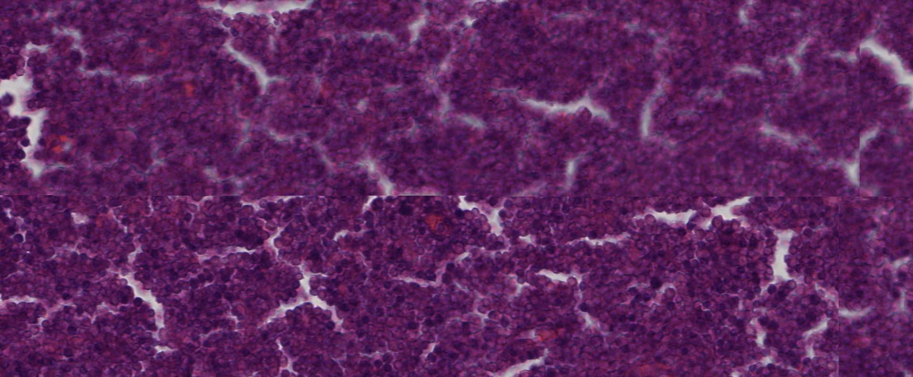

Slide 28
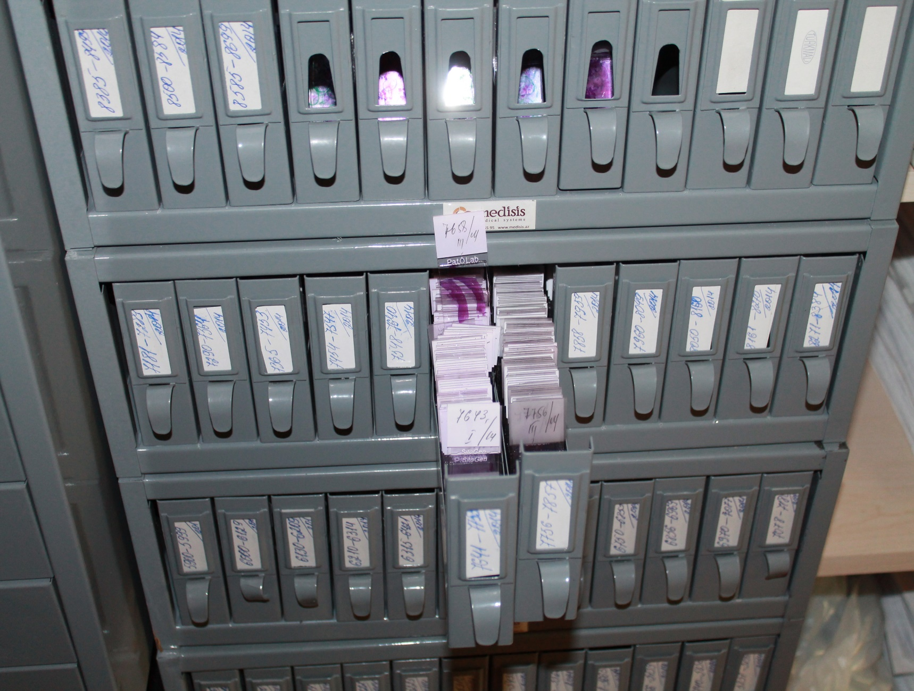
Laboratoriyada preparatların arxivləşdirilməsi

Slide 29
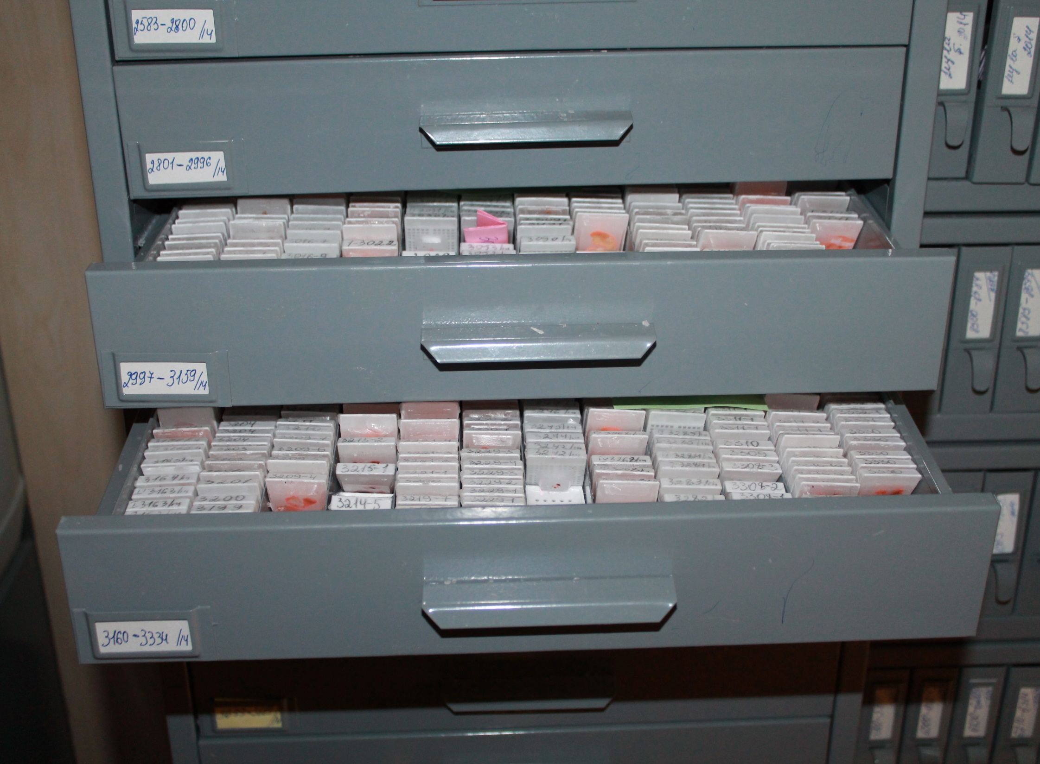

Slide 30
Həkim patoloqlar yüksək keyfiyyətli mikroskoplarla ( 10 ədəd- Zeiss, Almaniya ) təmin edilmişdilər. Təcrübə mübadiləsi üçün və öyrətmək məqsədi ilə 1 ədəd iki çıxışlı ( Scope 1, Zeiss, Almaniya), 1 ədəd 4 çıxışlı (Scope 1, Zeiss, Almaniya ) mikroskoplardan istifadə edilir.

Slide 31
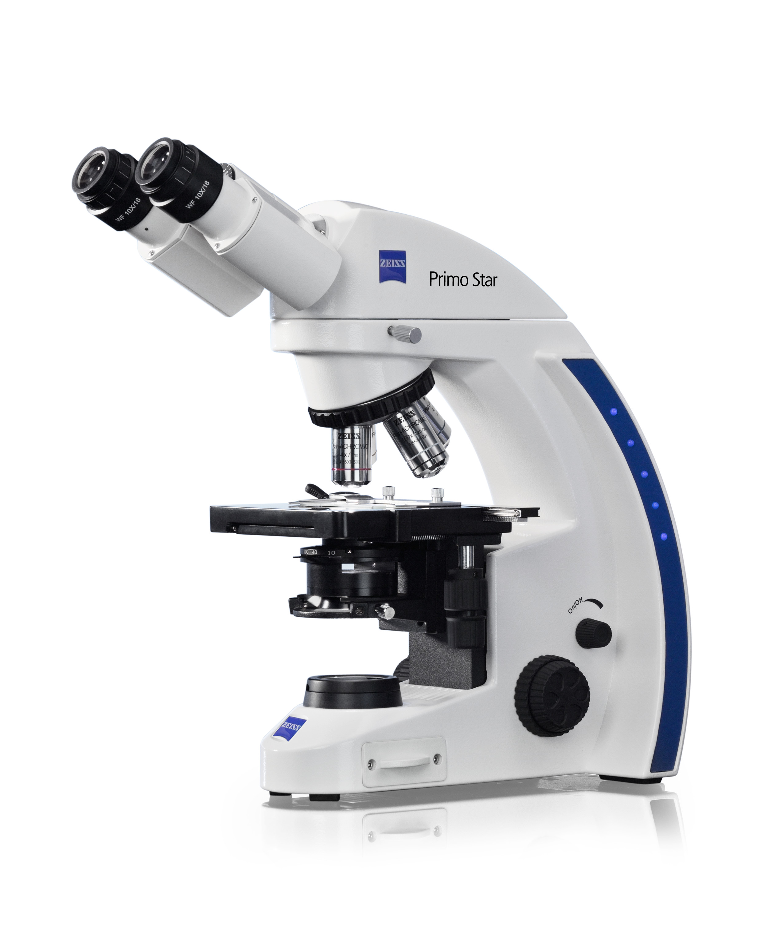
Işçi Mikroskopları

Slide 32
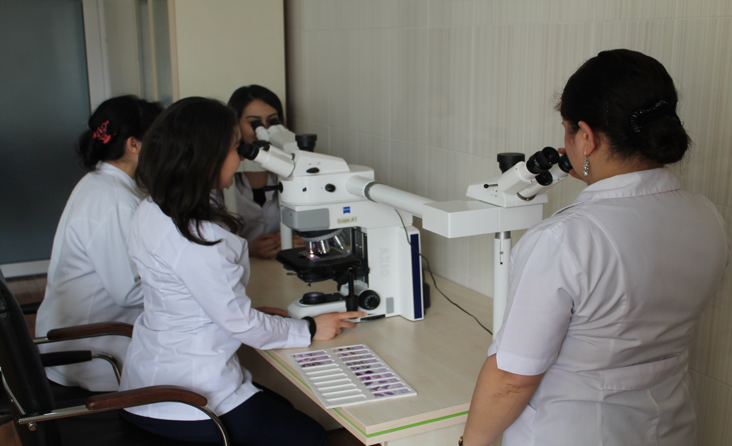

Slide 33
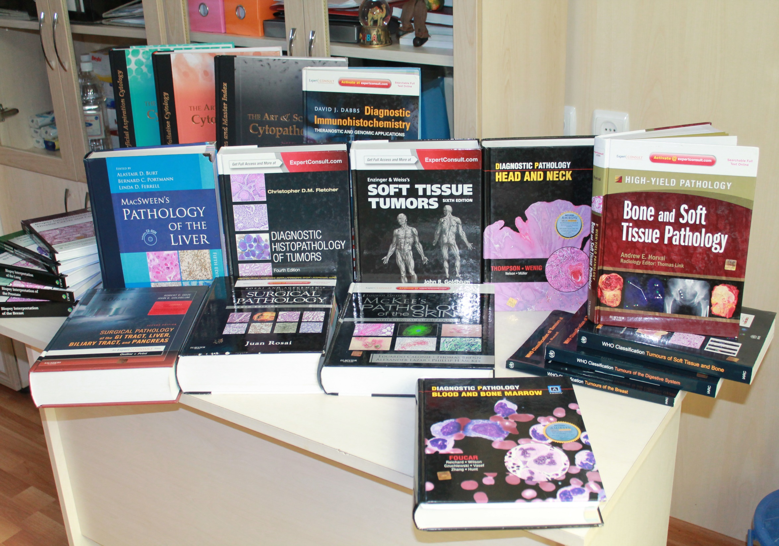

Slide 34
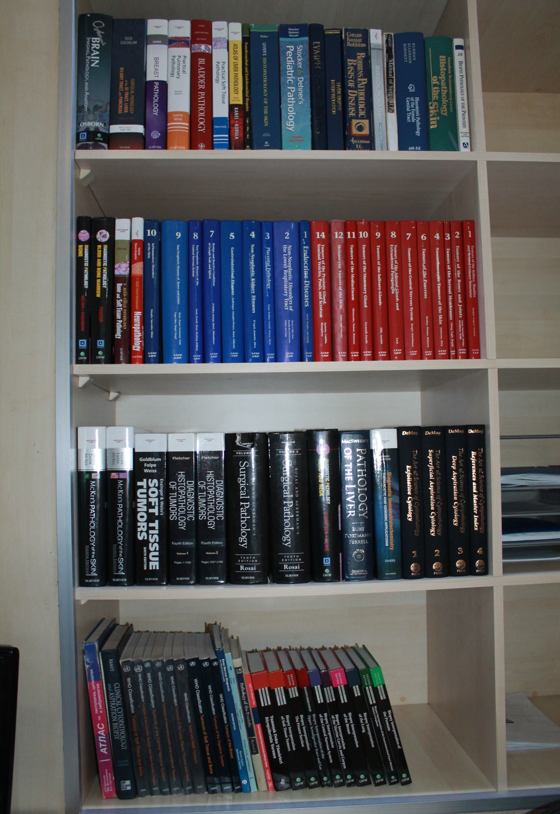

Slide 35
Kitabların siyahısı
1Biopsy Interpretation of the Prostate
2.Biopsy Interpretation of the Breast
3.Biopsy Interpretation Series of the Lung
4Biopsy Interpretation Series of the Frozen
5Biopsy Interpretation of the Soft Tissue
6.Biopsy Interpretation Sreies of the Central Nervous System
7.Biopsy Interpretation Series of the Upper-Aerodigestive System
8.Biopsy Interpretation Series of theGastrointestinal tract Mucosa
9.Biopsy Interpretation Series of the Uterine Cervix
10.Biopsy Interpretation Series of the Liver
11.Biopsy Interpretation Series of the Thyroid
12.WHO Classification of Tumors of Soft Tissue and Bone 2013
13.WHO Classsification of Tumors of the Breast 2012
14.WHO Classification of Tumors of the Digestive System2010
15.Differential Diagnosis in Surgical Pathalogy. Saunders Elsevier

Slide 36
16.Histopathalogy for Pathalogist .Wolters Kluwer/Lippincott/Wilkins
17.Pathalogy Illlustrated .Chirchill Livingstone
18.McKees Pathalogy of the Skin
19.Diagnostic Histopathalogy of Tumors.Elsevier Sounders.
20.Diagnostic Histopathalogy of Tumors by Cristopher Fletcher
21.Pathalogy.Elsevier Sounders
22.Practical Dermathpatalogy.
23.Enzinger and Weiss Soft Tissue Tumors
24.Urologic Surgical Pathalogy
25Atlas of Gynecologic Surgical Pathalogy 26Head and Neck Pathalogy
27.Bone and Soft Tissue Pathalagy
28.The Art /Science of Cytopathalogy by Richard Mac Demay 2011
29.Diagnostic Cytology by Pranab Dey
30.Diagnostic Pathalogy .Neuropathalogy by Peter Burger Md and Bernd Scherithauer

Slide 37
31.Flowcitometry in Neoplastic Hematology.Morphologic –Immunphenotypic correllation
32.Eye Pathalogy
33Mac Sweens Pathalogy of the Liver
34.Biopsy Interpretation of the Bladder
35.Biopsy Interpretation of the Skin
36.Hematopathology
37.Cpoy Blausteins Pathalogy of the Female Genital Tract
38.Copy Atlas of Liver Pathalogy
39.Copy Breast Pathalogy
40.Copy Dermatopathalogy
41.Copy Levers Histopathalogy of the Skin
42Copy Rosai and Ackermans Surgical Pathalogy 2 Volume Set
43.Copy.Diagnostic Immunchemistry.Theranostic and Genomic Applications.
44.Copy Diagnostic Pathalogy:Blood and Bone Marrow
45.Copy .Osborns Brain;Imaging and Anatomy

Slide 38
46Copy Practical Pulmonary Pathalogy
47.Copy Diagnostic Pathalogy Bone
48.Copy Kurman :Tumors of the Cervix ,Vagina,and Vulva
49.Copy Surgical Pathalogy of the GI Tract,Liver,Biliary Tract and Pancreas
50.Copy Bladder Pathalogy
51.Copy Pathalogy of the Prostate
52.Copy Biopsy Pathalogyof the Prostate Biopsy
53Copy Manual of Surgical Pathalogy
54 Copy Kleins ;Non neoplastic diseases Bones and Joints
55.Non neoplastic Diseases of Central Nervous System.
56.Benign and Reactive Conditions of Lymph Node
57.Copy NoffsingerGastrointestinal Diseases
58.Copy Brown Bone MarrowDiagnosis
59Copy Practical Soft Tissue Pathalogy
60.Copy Transbronchial and Endobronchial Biopsies

Slide 39
Kitabların siyahısı
61 Nonneoplastic Kidney Diseases
62.Copy Placental Pathalogy
63.Non Neoplastic disorders low-Respiratory tract
64.Copy Cloyd .Endocrine Diseases
65.Tumors of Prostate Gland,Seminal Vesicles.Penis and scrotum
66.Melanocytic Tumors of the Skin
67.Tumors of the Mediastinum
68.Tumors of the Mammary Gland.
69.Tumors of the Salyvary glands
70. Tumors of the Adrenal Glanads and Extraadrenal Paraganglia
71.Tumors of the Central Nervous System
72.Tumors of the Pancreas
73.Nonmelanocityc Tumors of the skin
74.Tumors of Serosal Membranes
75. Tumors of the Bones and Joints
76.Tumors of the Kidney,Bladder,and Related urinary structures

Slide 40
Perspektiv planda nəzərdə tutulan avadanlıqlar

Slide 41
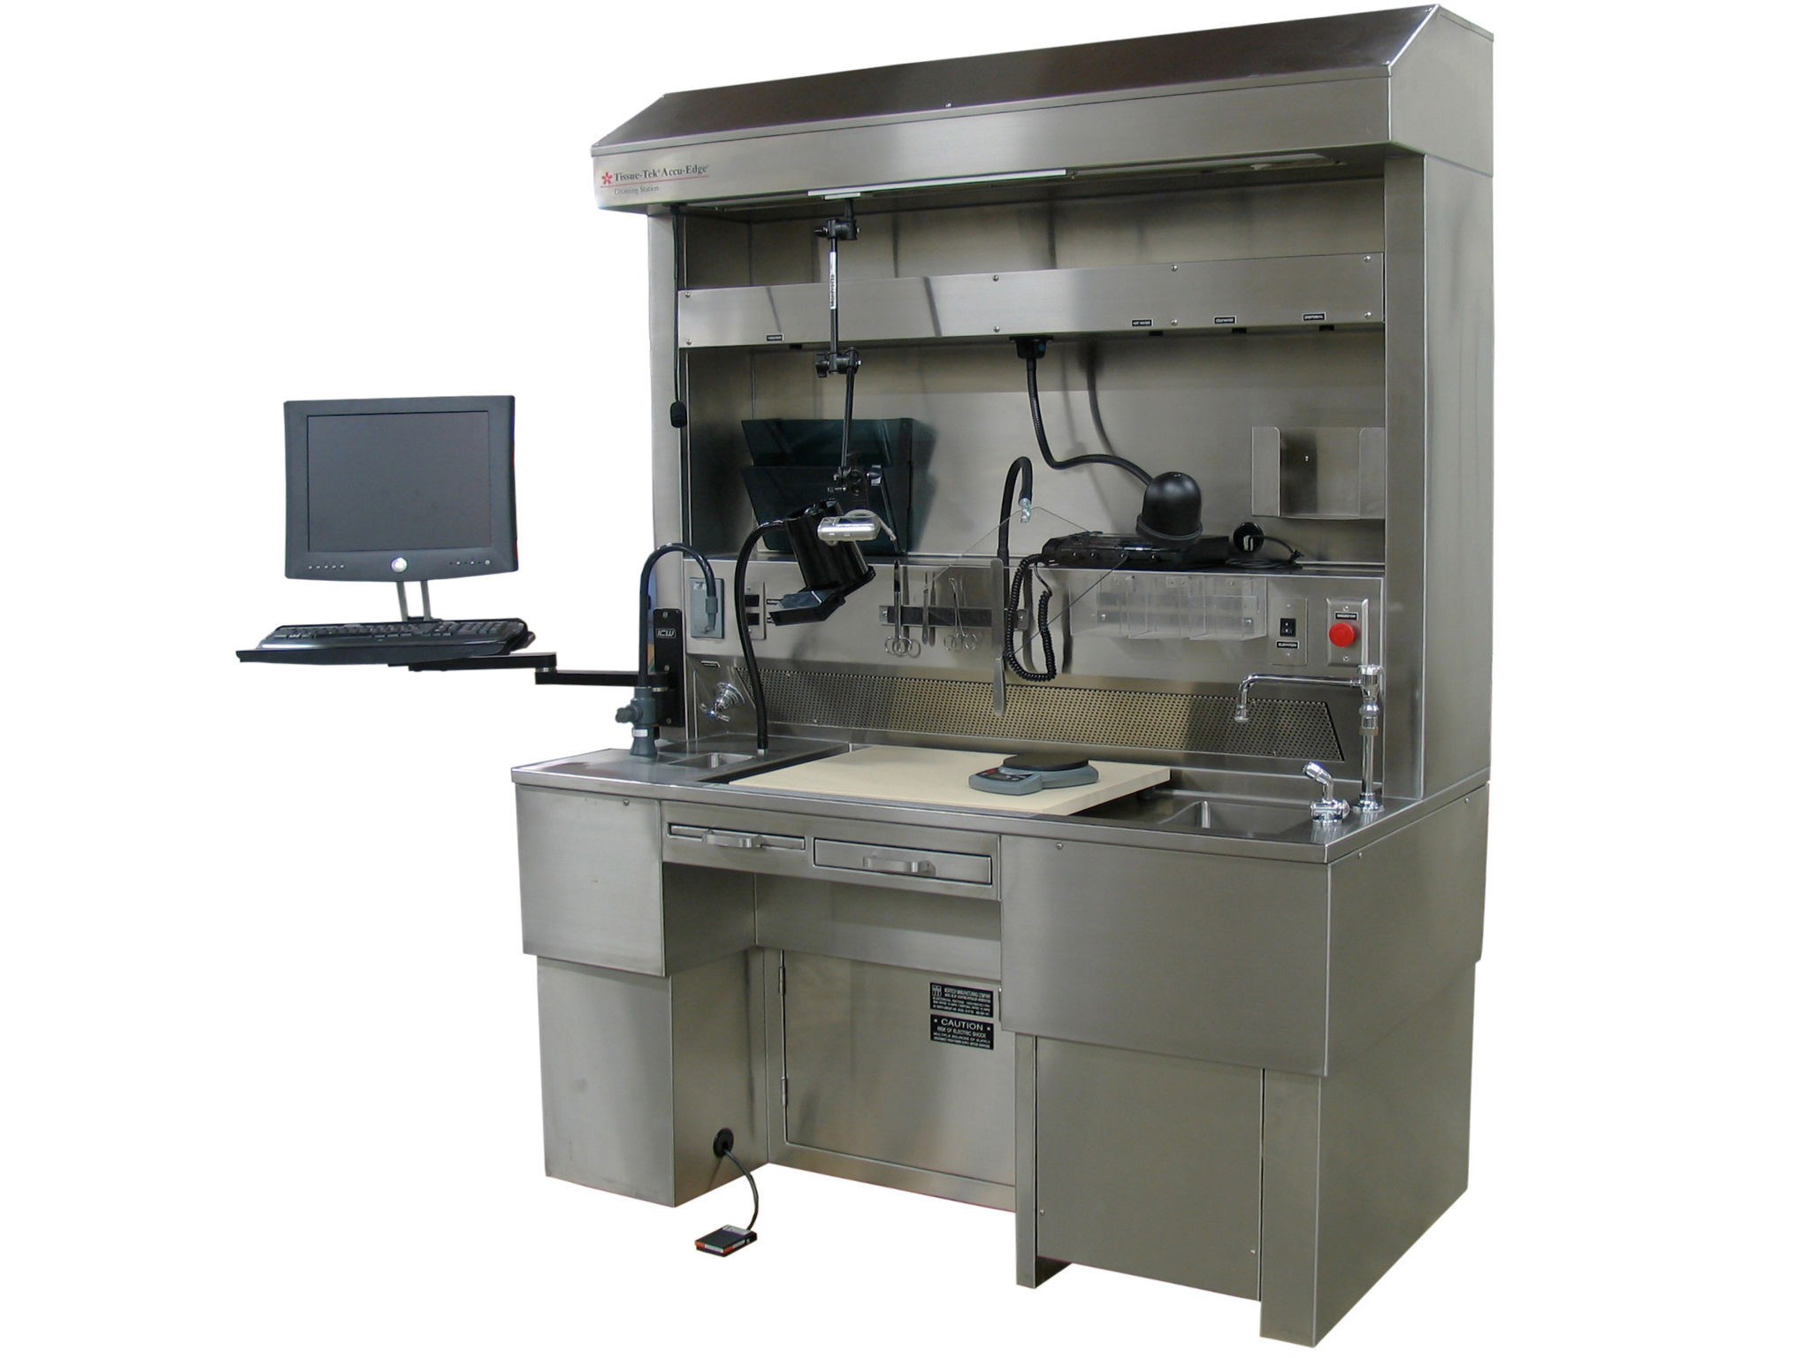
Makroskopiya stansiyası

Slide 42
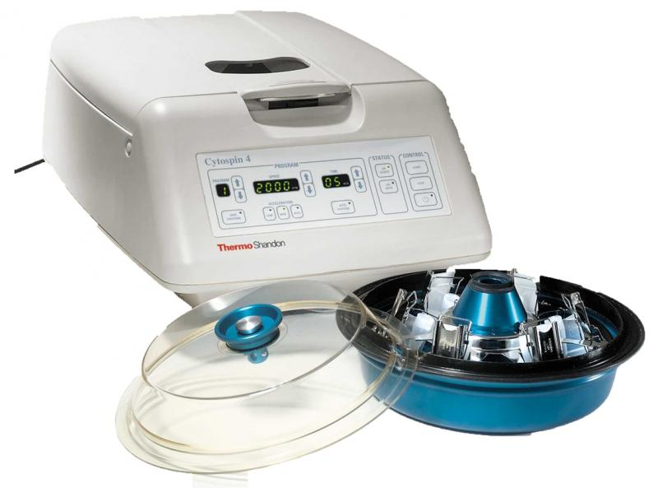
Sitospin

Slide 43
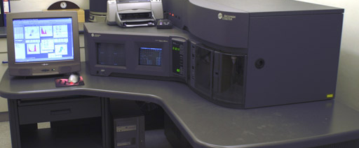
Flow sitometriya

Slide 44
Flow sitometriya
Bədxassəli şişin proqnozu
Qan, sümük iliyi, limfa mayesi və onurğa beyni mayesində yetkin və blast hüceyrələrin miqdarı və inkişaf dərəcəsinin təyini
Müalicədən sonrakı monitorinq

Slide 45
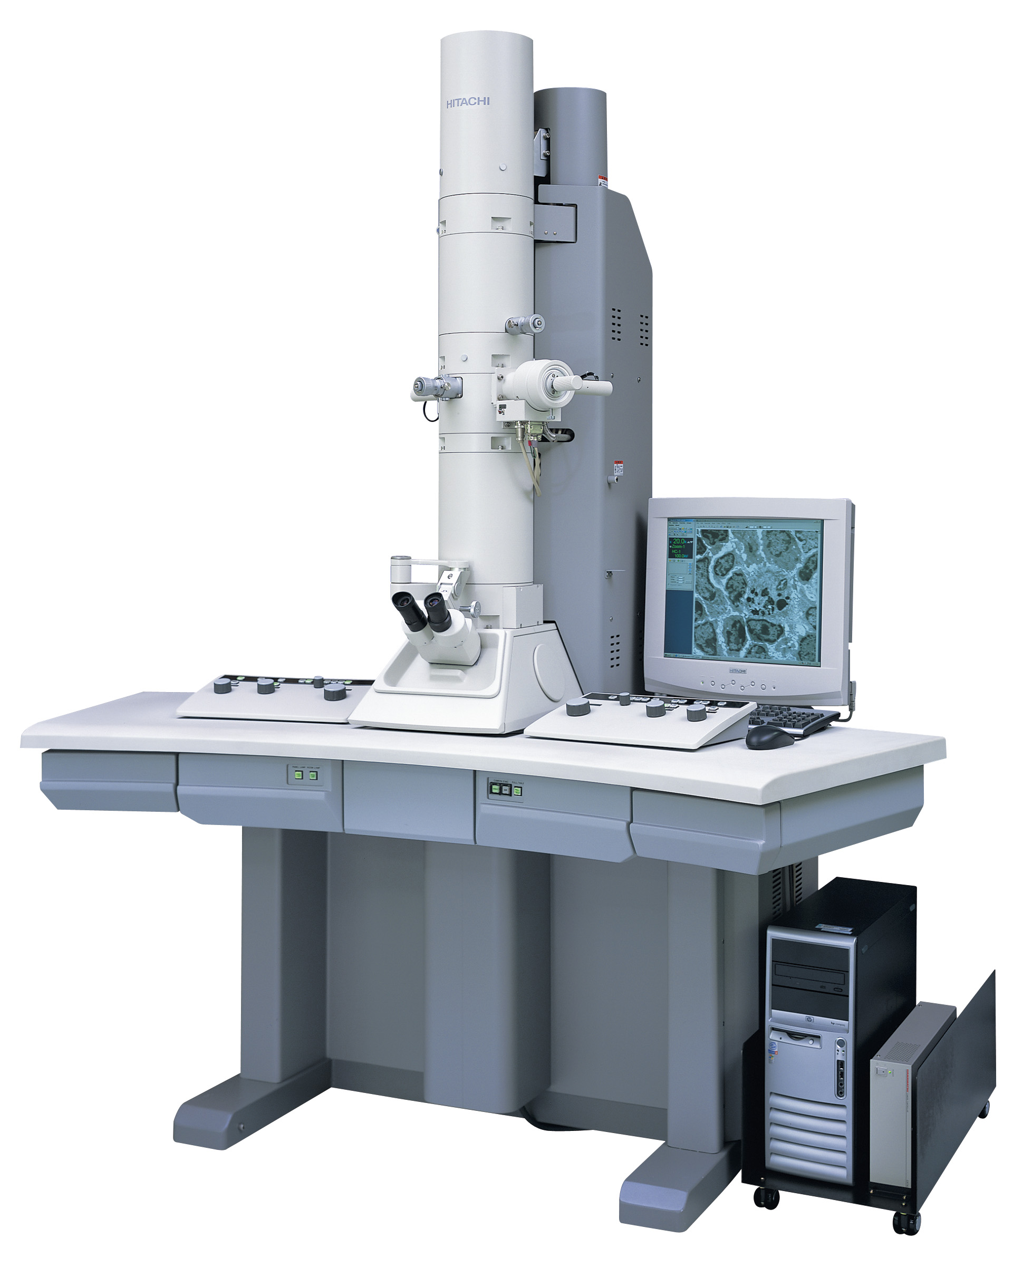
Elektron mikroskop

Slide 46
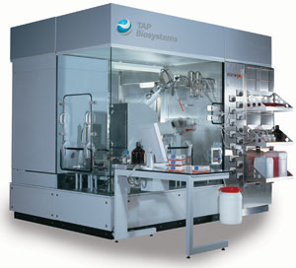
Tumor hüceyrə kultivasiyası

Slide 47
Diqqətinizə görə sağ olun.

